Slide 1
End-to-End HR Data Analytics Portfolio
Dari Pembersihan Data hingga Rekomendasi Strategis
Disusun Oleh: Irsyamsuandi Wildani Firdauz , SE

Slide 2
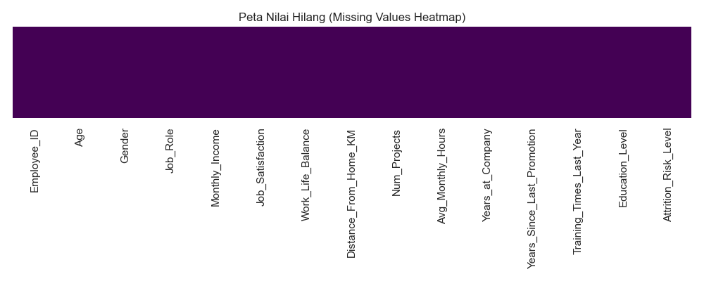
Langkah 1: Data Cleaning & Quality Testing
Proses Penyiapan Data:
• Identifikasi Missing Values menggunakan Heatmap visual.
• Deteksi Outlier pada Monthly Income menggunakan Boxplot.
• Imputasi nilai median untuk menjaga integritas distribusi data.

Slide 3
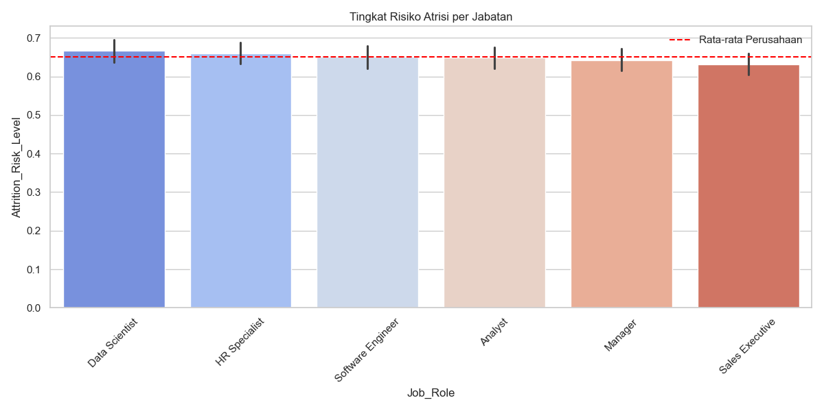
Langkah 2: Identifikasi Departemen Berisiko

Slide 4
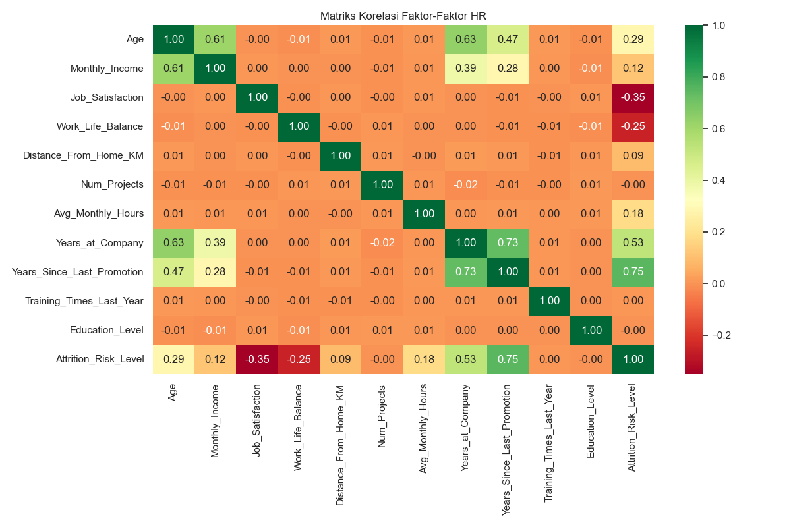
Langkah 3: Uji Korelasi Antar Faktor

Slide 5
Strategi & Rekomendasi Akhir
Berdasarkan analisis data, berikut rekomendasi strategis:
• Intervensi Teknis: Segera lakukan evaluasi pada peran Data Scientist & Software Engineer (Risiko >60%).
• Keseimbangan Kerja: Terdapat korelasi kuat antara jam kerja tinggi dengan atrisi; implementasikan batas lembur.
• Jalur Promosi: Tinjau kebijakan promosi bagi karyawan dengan masa kerja 3-5 tahun yang stagnan.
• Evaluasi GA: Tawarkan subsidi transportasi atau remote working bagi karyawan berjarak rumah jauh.

